Slide 1
辽宁省担保机构高管考试系统
大连恒通网络信息系统有限公司

Slide 2
管理员
  职责：
    管理系统设置及用户权限分配
    题库的维护
    考试与报名的问题
    考生信息维护

Slide 3
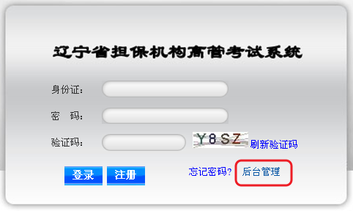
管理员登录
此处登录

Slide 4
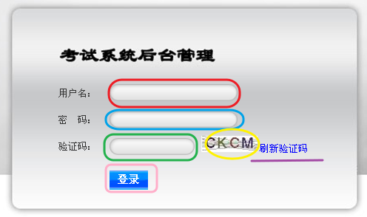
管理员登录
输入管理员用户名
输入右侧的验证码
输入密码
点击按钮登录

Slide 5
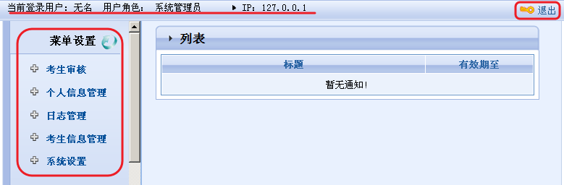
系统管理员界面
用户登录信息
此处退出系统
管理员功能区

Slide 6
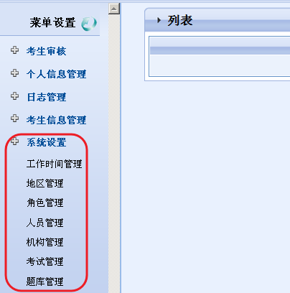
系统设置
子功能说明
  工作时间管理:工作时间设置
  地区管理: 地区维护
  角色管理: 考试相关角色维护
  人员管理: 管理员用户信息维护
  机构管理: 考试相关机构维护
  考试管理: 考试维护
  题库管理: 考试所需试题维护

Slide 7
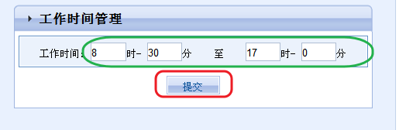
工作时间管理
设置工作时间
点击维护该code
提交工作时间设置
功能说明
  在此工作时间范围内，考生可注册（如果有在此时间范围内的报考）、报考及考试及其他查看考试成绩、修改个人信息等操作，而过了工作时间，不允许注册、报考、考试，其他功能可正常使用
  此功能主要是为了减少有人恶意注册

Slide 8
系统设置
子功能说明
  工作时间管理:工作时间设置
  地区管理: 地区维护
  角色管理: 考试相关角色维护
  人员管理: 管理员用户信息维护
  机构管理: 考试相关机构维护
  考试管理: 考试维护
  题库管理: 考试所需试题维护

Slide 9
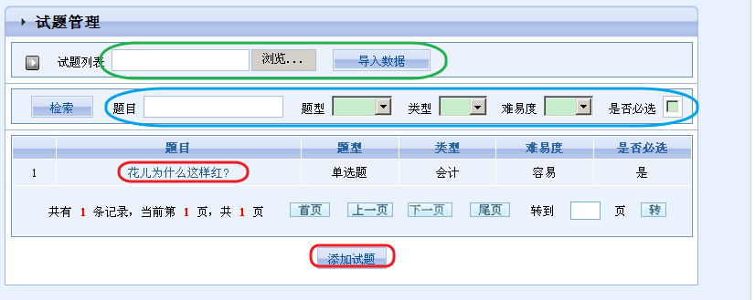
题库管理 列表
导入题库
输入检索条件
点击修改试题
手动新增试题

Slide 10
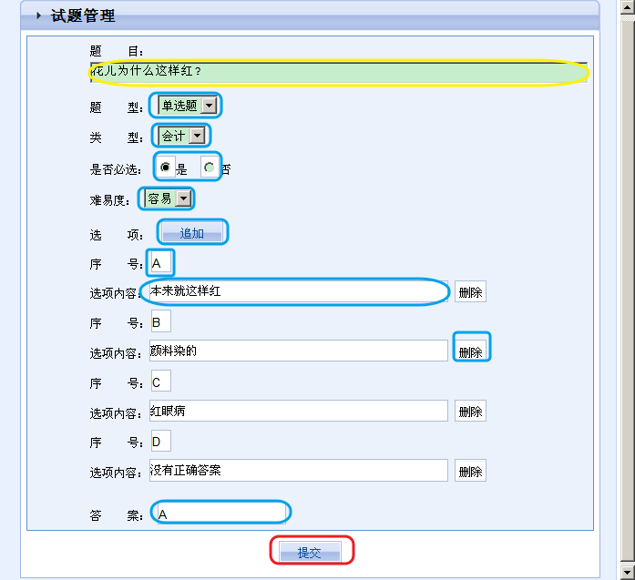
题库管理 编辑
填写试题题目
设置试题信息
答案
提交试题信息

Slide 11
系统设置
子功能说明
  工作时间管理:工作时间设置
  地区管理: 地区维护
  角色管理: 考试相关角色维护
  人员管理: 管理员用户信息维护
  机构管理: 考试相关机构维护
  考试管理: 考试维护
  题库管理: 考试所需试题维护

Slide 12
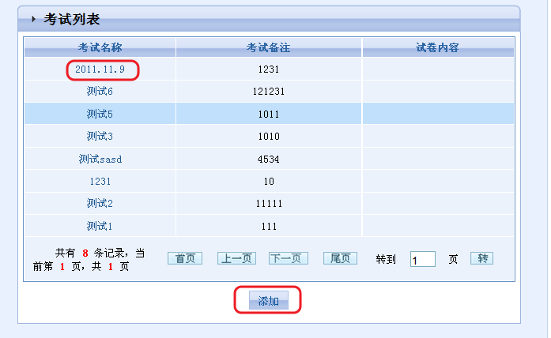
考试管理 列表
点击修改考试信息
添加新考试

Slide 13
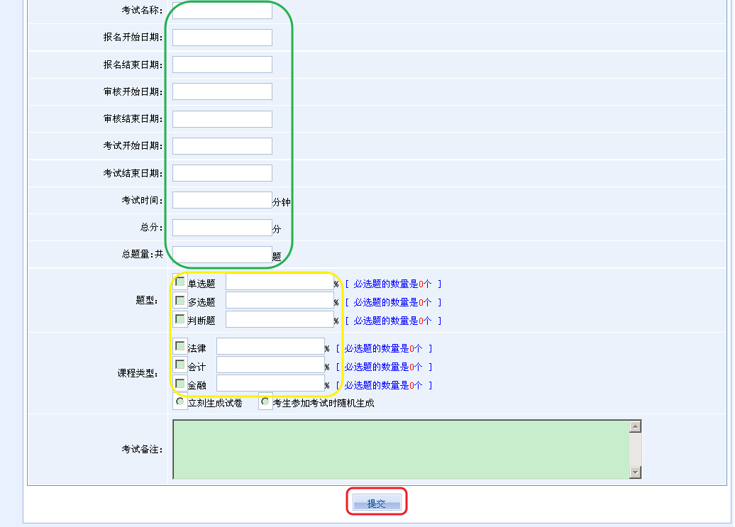
考试管理 编辑
添加考试相关信息
功能说明
  报名开始日期
  报名结束日期
  在报名开始日期和结束日期内，并且在工作时间内，考生才能注册和报考
  考试开始日期
  考试开始日期
  在考试开始日期和结束日期内，并在工作时间内，考生才能开始考试
设置题目数量和类型
提交考试信息

Slide 14
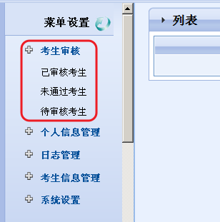
考生审核
子功能说明
  已审核：已经审核的考生
  未通过：未通过审核的考生
  待审核：待审核的考生

Slide 15
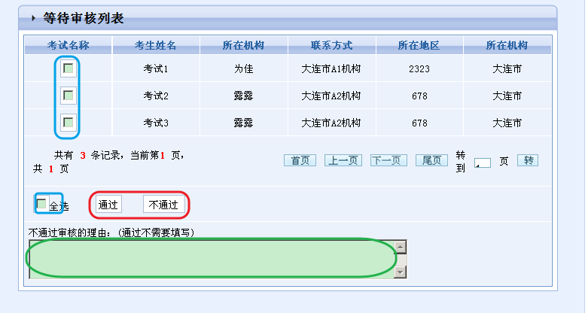
待审核 列表
勾选审核的考生
进行审核
未通过理由

Slide 16
考生审核
子功能说明
  已审核：已经审核的考生
  未通过：未通过审核的考生
  待审核：待审核的考生

Slide 17
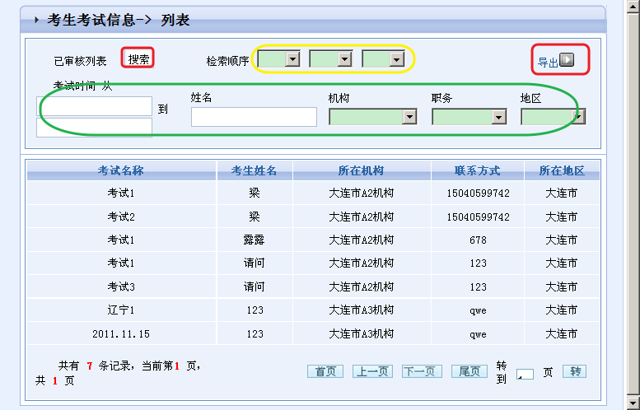
已审核 列表
导出成电子表格
设置检索条件
提交考试信息
设置检索顺序

Slide 18
考生审核
子功能说明
  已审核：已经审核的考生
  未通过：未通过审核的考生
  待审核：待审核的考生

Slide 19
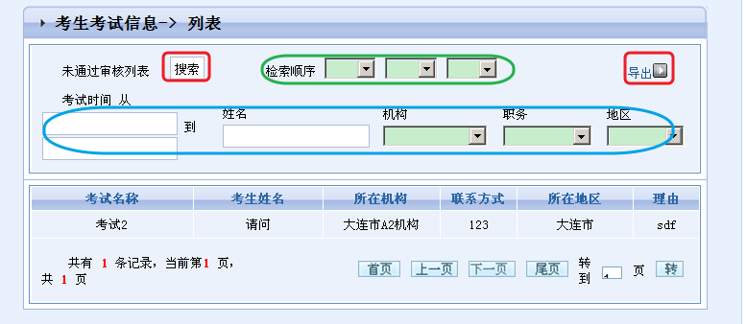
未通过 列表
导出到电子表格
设置检索条件
设置检索顺序
点击条件搜索

Slide 20
END

